Slide 1
Section 50 화폐의 종류별 매수 계산 알고리즘 해설
정보처리기사 실기 5 과목
알고리즘, 데이터베이스, 업무프로세스, 신기술 동향, 전산영어
정소연
2019.03.28
인터넷 및 게임공학 연구실 세미나

Slide 2
CONTENTS
01 배경 지식
02 문제
03 입출력
04 DFD
05 풀이

Slide 3
01 배경 지식
문자 스트림
스트림 : 연속적인 데이터의 흐름 혹은 데이터를 전송하는 SW 모듈
문자 스트림 : 2byte의 유니코드 문자를 단위로 입출력하는 스트림
FileReader
해당 파일을 찾아 열고, 파일과 스트림을 연결함
new FileReader(“c://test.txt”); ⬅ c://test.txt 파일을 연결
문자 스트림 클래스 계층 구조 중 Reader-FileReader
Reader
InputStreamReader
FileReader

Slide 4
02 문제
문제
이름과 금액을 입력 받은 후 화폐 단위별로 화폐의 매수를 계산하여 출력 형식에 맞게 출력하는 프로그램을 작성하시오.
조건
이름으로 “quit”가 입력되면 종료한다.

Slide 5
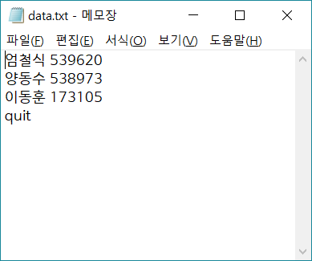
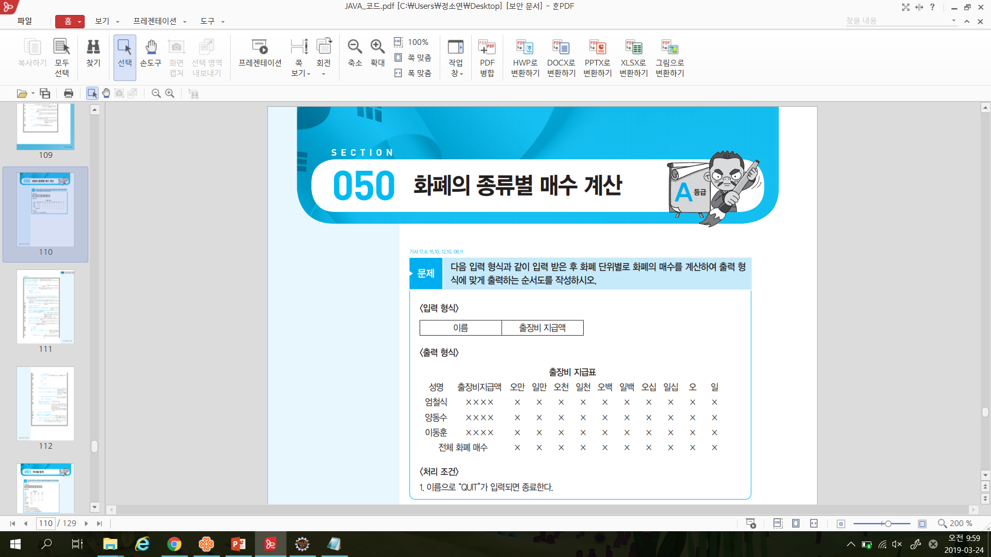
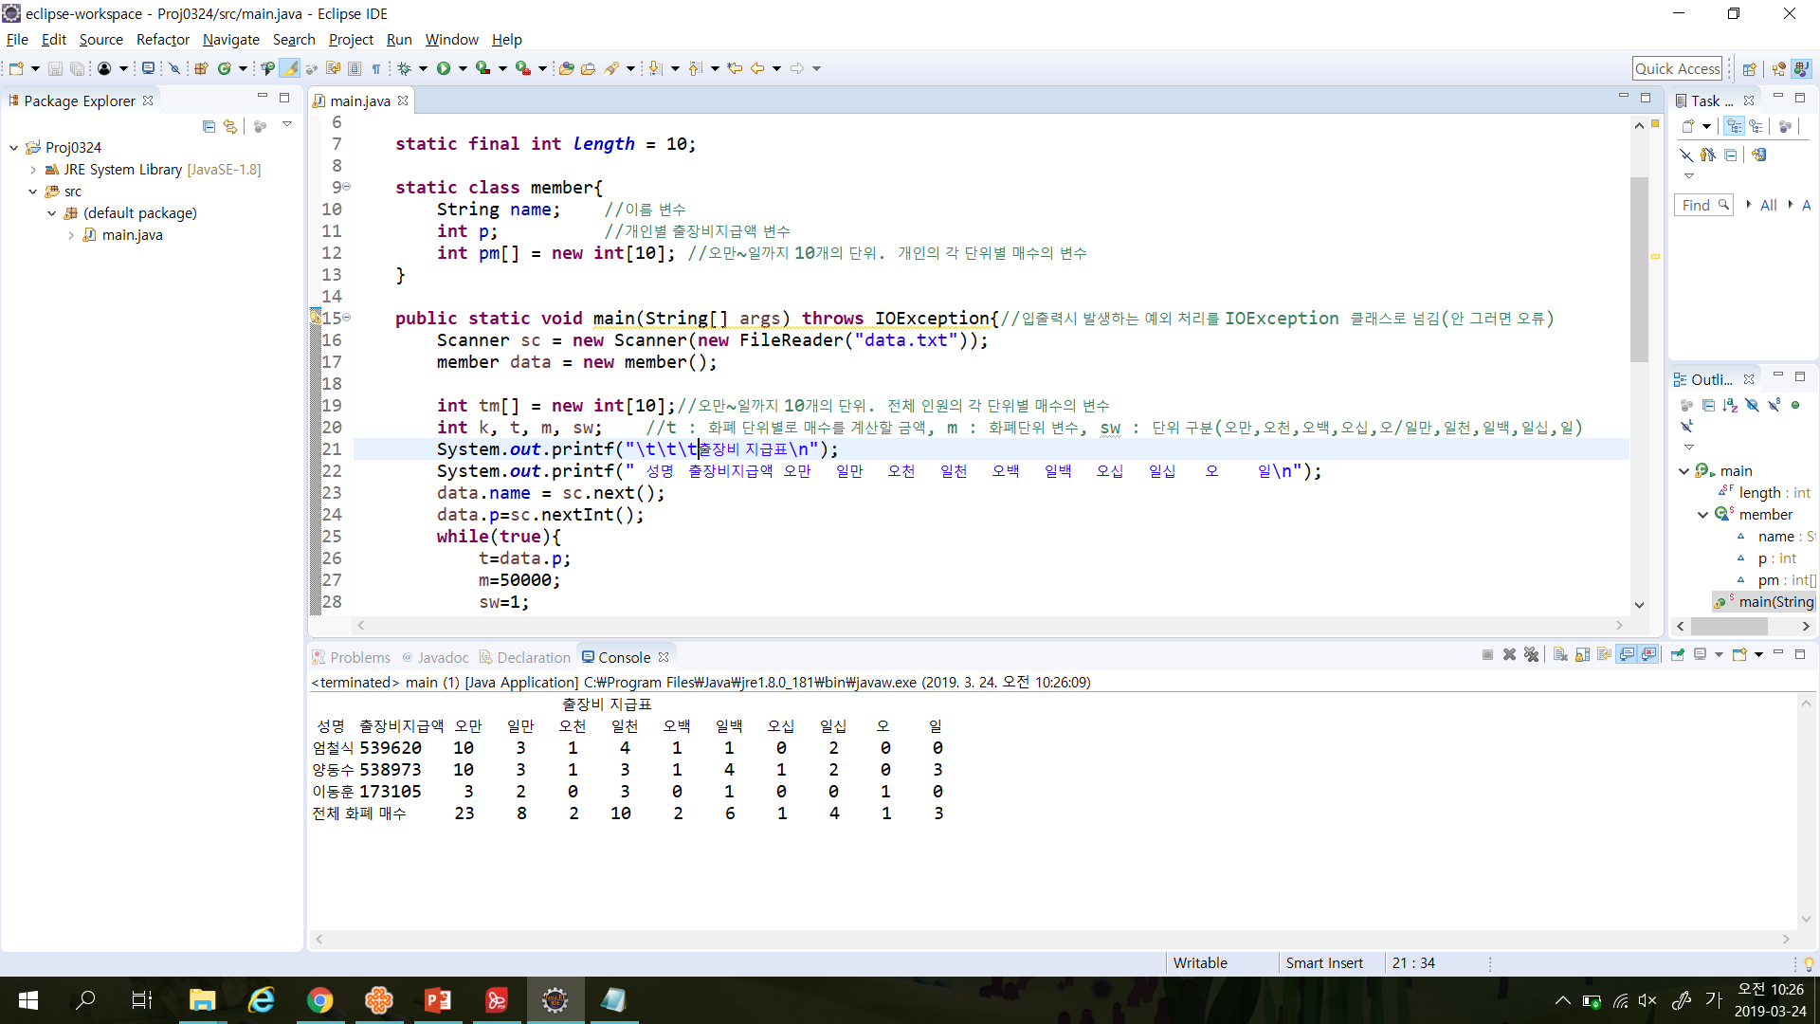
03 입출력
입력
출력
이름 | 출장비 지급액

Slide 6
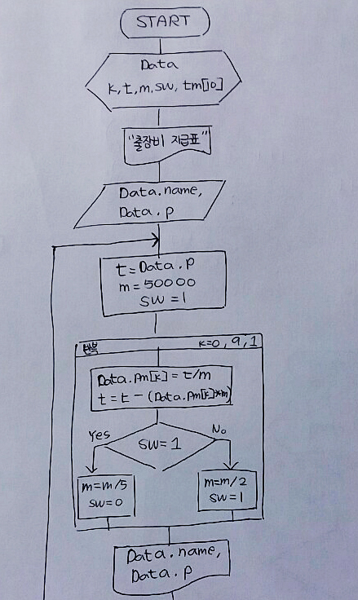
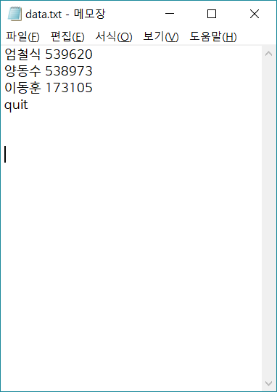
04 DFD
Data.txt 파일에서 이름과 지급액 읽어 옴
<-지급액/5만원(=5만원 수)
<-해당 금액 제외한 나머지 금액
m=10000

Slide 7
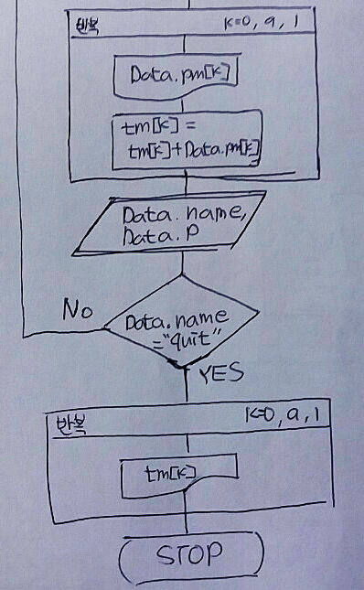
04 DFD
각 단위 별 매수 출력
전체 화폐 매수를 구하기 위해 합산->
Data.txt 파일에서
그 다음이름과 지급액 읽어 옴

Slide 8
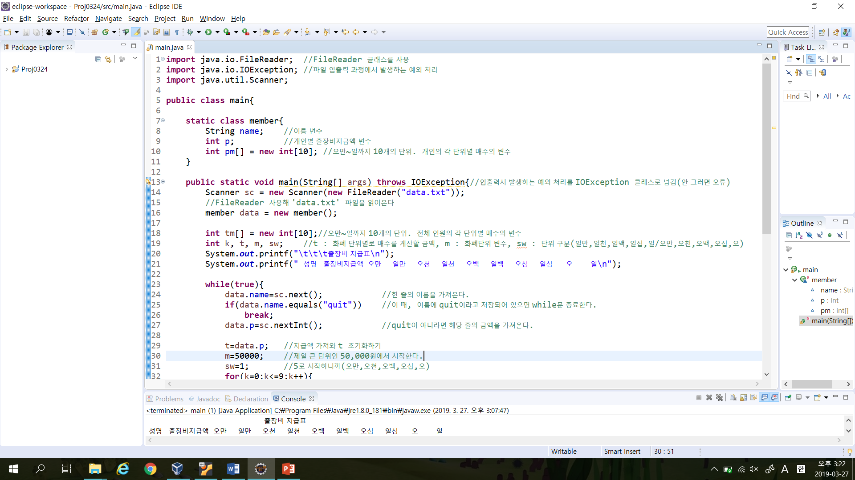
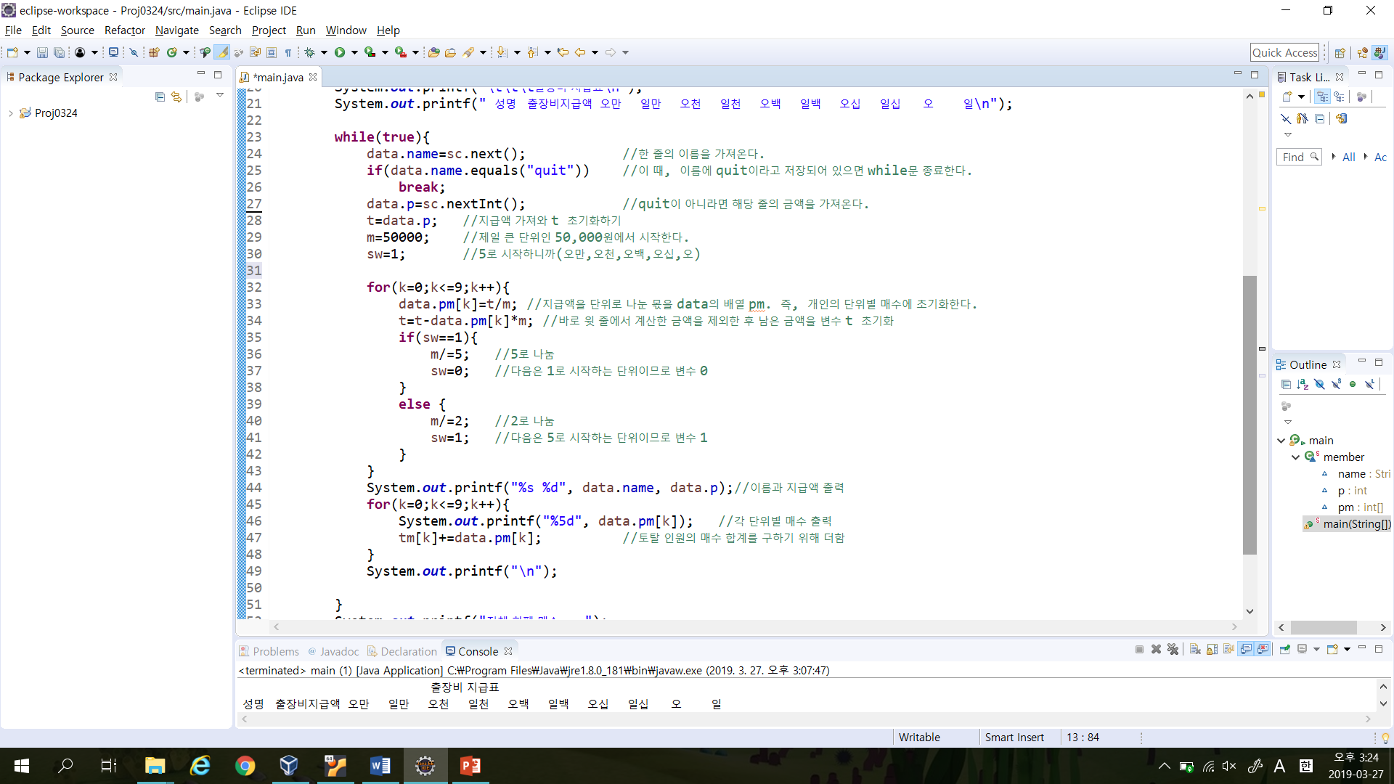
05 풀이 -Java

Slide 9
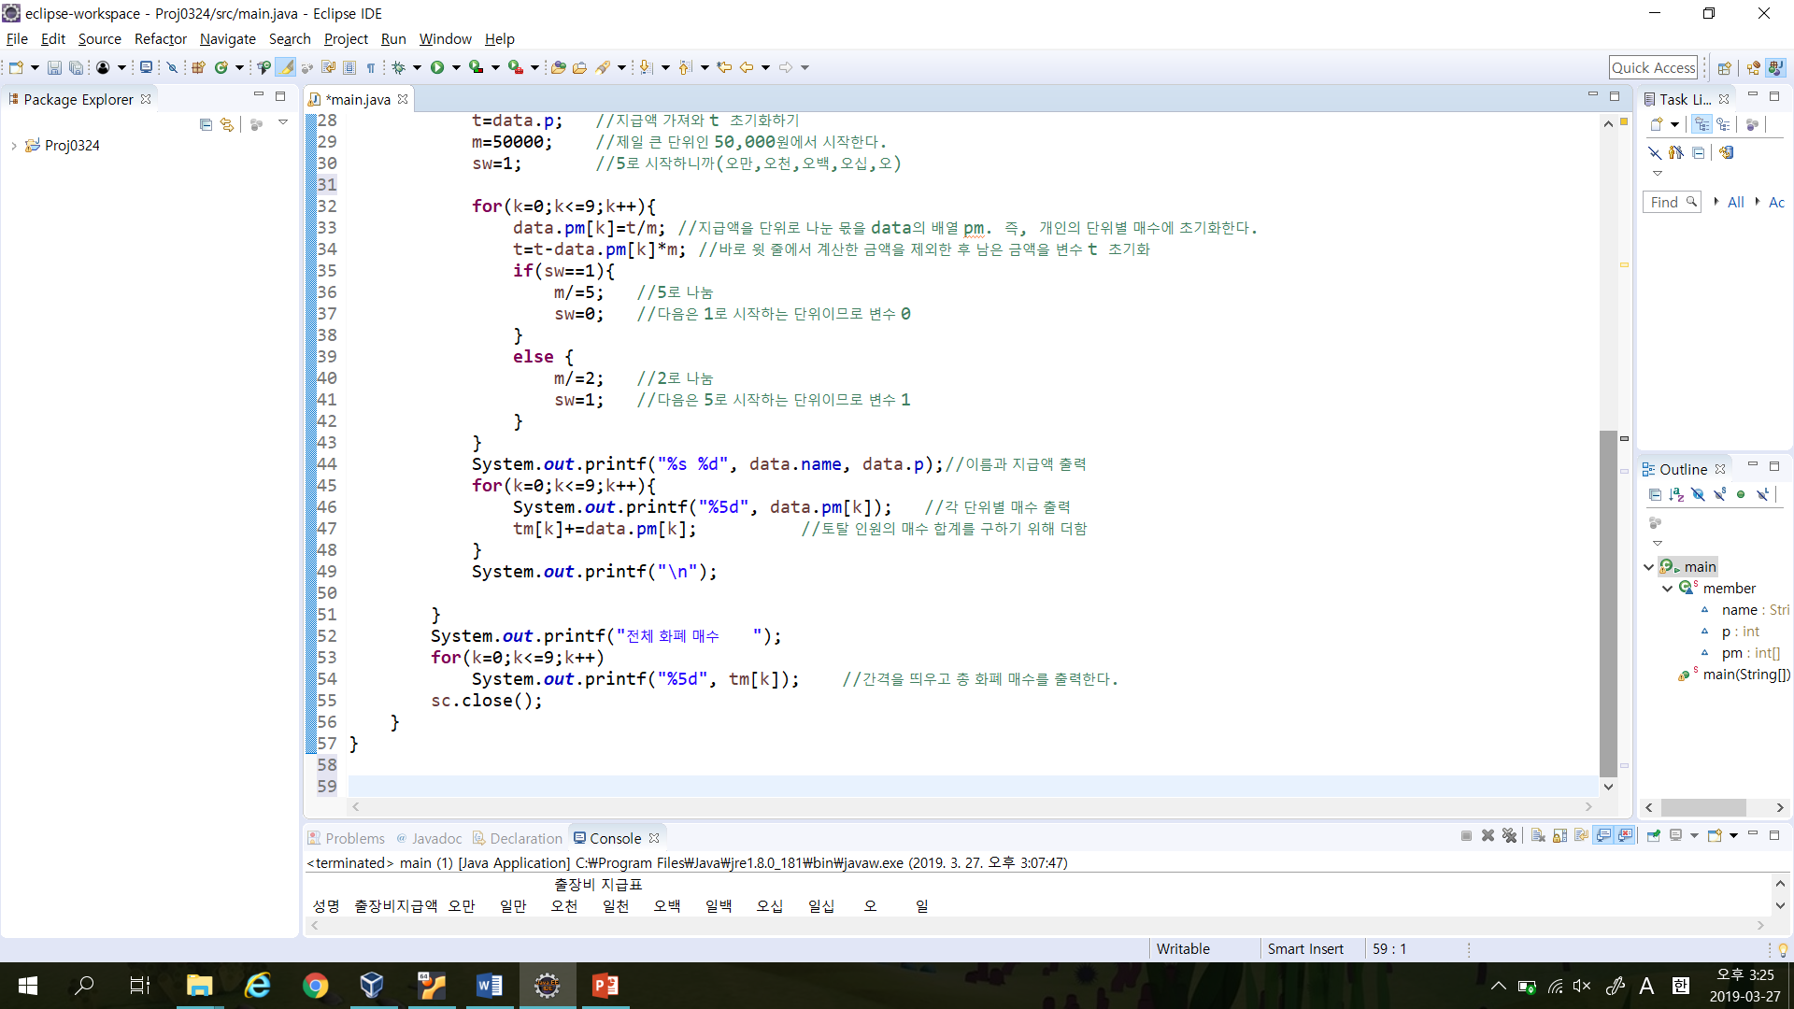
05 풀이 -Java

Slide 10
THE END
참고문헌
2019 시나공 정보처리기사 1권

